Slide 1


12+
МУНИЦИПАЛЬНОЕ БЮДЖЕТНОЕ УЧРЕЖДЕНИЕ КУЛЬТУРЫ
ЦЕНТРАЛИЗОВАННАЯ БИБЛИОТЕЧНАЯ СИСТЕМА Г. ТАГАНРОГА
БИБЛИОТЕЧНО-ИНФОРМАЦИОННЫЙ ЦЕНТР
ФИЛИАЛ №11
«Русский язык – к мудрости ступенька…»
21 февраля - Международный день родного языка.
ЭЛЕКТРОННАЯ ВЫСТАВКА
БИЦ-филиал № 11
Ул. Чехова 269
64-18-33
Эл.почта: f11@taglib.ru

Slide 2

Он был учрежден в 1999 году решением 30-й сессии Генеральной конференции ЮНЕСКО.
Празднуется с 2000 года.
12+
Международный день родного языка отмечается ежегодно
21 февраля.
БИЦ-филиал № 11
Ул. Чехова 269
64-18-33
Эл.почта: f11@taglib.ru

Slide 3
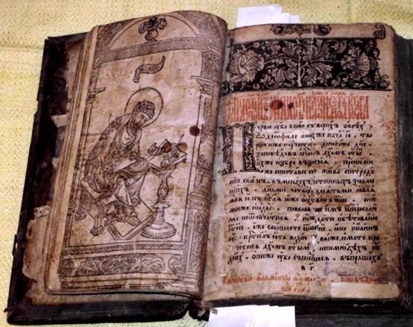
В Международный день родного языка все языки признаются равными, поскольку каждый из них уникальным образом отвечает предназначению человека и каждый представляет живое наследие, которое нам следует оберегать.
12+
БИЦ-филиал № 11
Ул. Чехова 269
64-18-33
Эл.почта: f11@taglib.ru

Slide 4
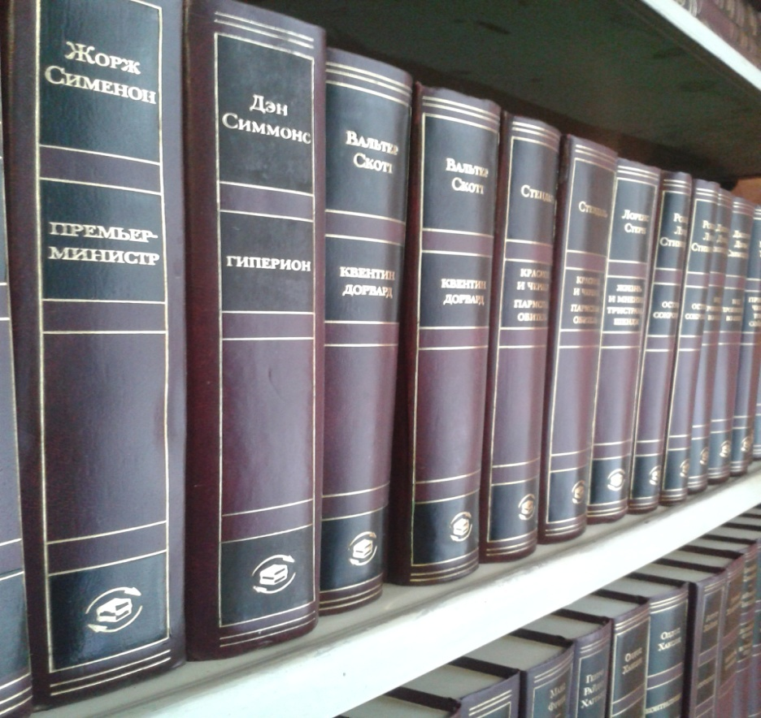
Ведь уважение и признание всех языков является одним из основных условий сохранения мира на планете. Все языки по-своему самобытны. Они имеют те слова, выражения и обороты, которые в точности отражают обычаи и менталитет народа. Как и наши имена, родной язык мы познаем и обретаем в глубоком детстве из уст матери. Он формирует наше восприятие жизни и сознание, пропитывает национальной культурой и обычаями.
12+
БИЦ-филиал № 11
Ул. Чехова 269
64-18-33
Эл.почта: f11@taglib.ru

Slide 5

12+
Родной язык!
Он с детства мне знаком,
На нем впервые я сказала «мама»,
На нем клялась я в верности упрямой,
И каждый вздох понятен мне на нем.
Родной язык!
Он дорог мне, он мой,
На нем ветра в предгорьях свищут,
На нем впервые довелось услышать
Мне лепет птиц зеленою весной…
Г.Зумакулова
БИЦ-филиал № 11
Ул. Чехова 269
64-18-33
Эл.почта: f11@taglib.ru

Slide 6
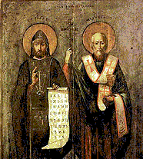
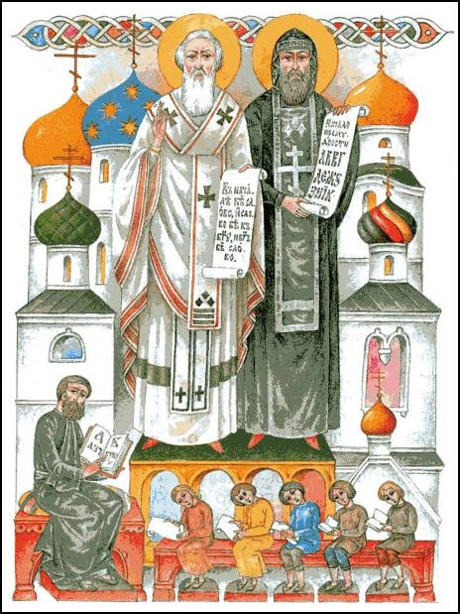
12+
Истоки славянской письменности возвращают нас к Святым равноапостольным братьям Кириллу и Мефодию, которые принесли
на славянскую землю письменность, тем самым приобщили многомиллионные славянские народы к мировой цивилизации,
мировой культуре.
БИЦ-филиал № 11
Ул. Чехова 269
64-18-33
Эл.почта: f11@taglib.ru

Slide 7
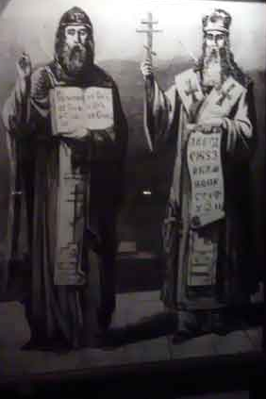
Учить без азбуки и без книг все равно, что писать беседу на воде.
Св.Кирилл
12+
Кирилл ( род. в 827 г. , до принятия монашества – Константин) и Мефодий ( род. в 815 г., мирское имя неизвестно) родились в семье византийского военачальника из г. Фессалоники ( Греция)
С помощью брата Мефодия Кирилл за 6 месяцев составил славянскую азбуку (т.н. глаголицу) и перевел на славянский язык книги, без которых не могло совершаться Богослужение: Евангелие Апракос, Апостол, Псалтирь и избранные службы
БИЦ-филиал № 11
Ул. Чехова 269
64-18-33
Эл.почта: f11@taglib.ru

Slide 8
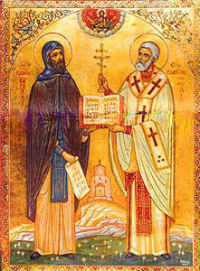
12+
В 868 г. Папа Римский Андриан II освятил переведенные братьями богослужебные книги, благословив проведение литургии на славянском языке
Если же кто из учителей ваших дерзновенно начнет соблазнять вас, порицая книги на языке вашем, да будет отлучен пока не исправится. Такие люди суть волки, а не овцы…
Андриан II
БИЦ-филиал № 11
Ул. Чехова 269
64-18-33
Эл.почта: f11@taglib.ru

Slide 9
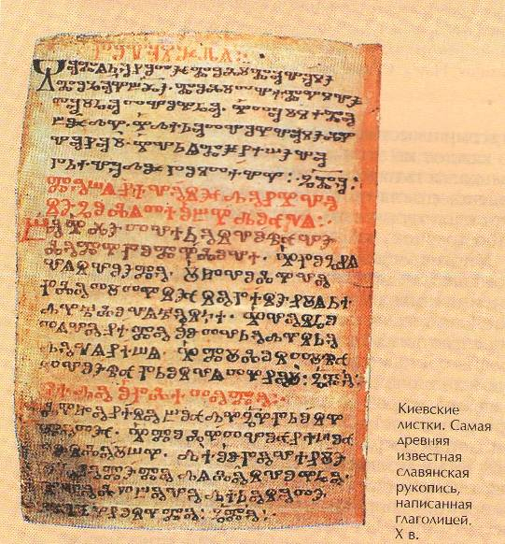
12+
Глаголица
Перед нами древняя славянская азбука, предшествующая, как предполагает большинство ученых-филологов, кириллице и названная глаголицей.
Глаголица почти полностью совпадает с кириллицей по алфавитному составу, по расположению, звуковому значению и названиям букв, но сильно отличается затейливостью их написания.
БИЦ-филиал № 11
Ул. Чехова 269
64-18-33
Эл.почта: f11@taglib.ru

Slide 10
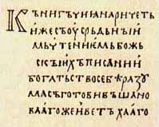

12+
Славянские азбуки: кириллица и глаголица
Глаголица
Кириллица
Кирилл и Мефодий "переложили" звуки славянского языка на пергамент с помощью глаголицы.
Начертания букв не сохранились
В 893 г. появилась кириллица, которая со временем вытеснила глаголицу во всех славянских странах
БИЦ-филиал № 11
Ул. Чехова 269
64-18-33
Эл.почта: f11@taglib.ru

Slide 11
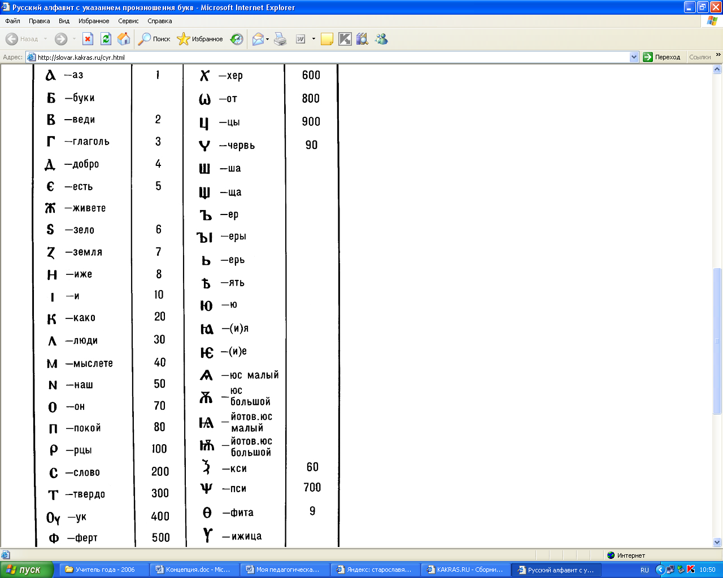
Кириллица
12+
В X –XI веках эта азбука включала 43 буквы,
из которых 25 были заимствованы
из византийского письма – устава, а 18 появились впервые, чтобы передать звуки, имеющиеся
в славянском языке
и отсутствующие
в греческом.
БИЦ-филиал № 11
Ул. Чехова 269
64-18-33
Эл.почта: f11@taglib.ru

Slide 12
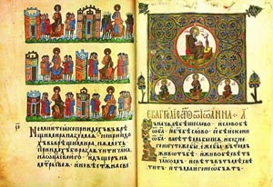
12+
Древнейшая книга на Руси, написанная кириллицей, - Остромирово Евангелие
- 1057 года
БИЦ-филиал № 11
Ул. Чехова 269
64-18-33
Эл.почта: f11@taglib.ru

Slide 13


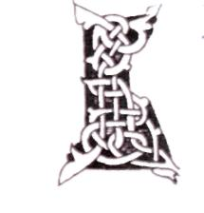
Загадки старого русского алфавита.
12+
«Б» – Буки – переводится
как «Буква»
«О» – Он –
означает и просто местоимение «он», и , по мнению ученых, иносказательно означает Бога: «Им свет стоит» и т.д.
«В» – Веди, означает «Знание»
БИЦ-филиал № 11
Ул. Чехова 269
64-18-33
Эл.почта: f11@taglib.ru

Slide 14
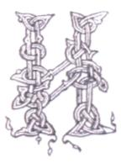
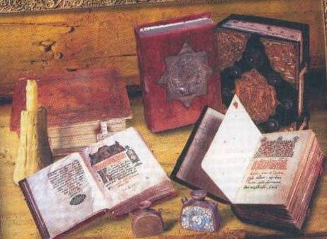

12+
«И» исполняет функцию союза.
«Т» – Твердо – обозначает: твердь, крепкий, нерушимый, стойкий, уверенный, верный, прочный.
БИЦ-филиал № 11
Ул. Чехова 269
64-18-33
Эл.почта: f11@taglib.ru

Slide 15
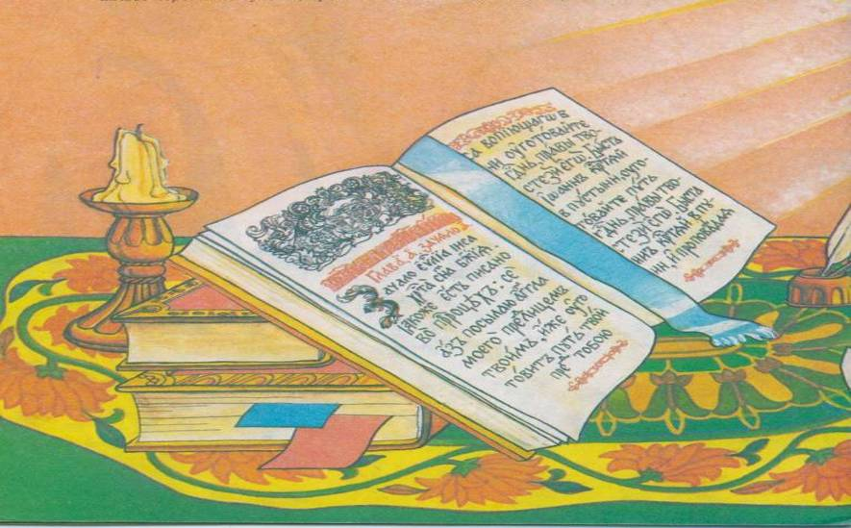
12+
Интересен способ запоминания алфавита.
Он напоминает схему, которой мы пользуемся, чтобы выучить последовательность расположения цветов радуги.
Итак, первые 14 букв кириллицы: аз, буки, веди, глаголь, добро, есть, живете, зело, земля, и, како, люди, мыслите. Если их повторить вслух, то мы прочитаем то, что было написано 1139 лет назад Кириллом:
«Я буквы знаю (,) говорю(:) «Хорошо есть (знание) жизни, обильной земли и (того) как люди мыслят».
Фраза утверждает очень простую истину: хорошо знать азбуку, ибо она позволяет ведать и жизнь, и землю, и то, как люди мыслят.
БИЦ-филиал № 11
Ул. Чехова 269
64-18-33
Эл.почта: f11@taglib.ru

Slide 16
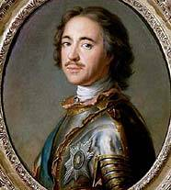
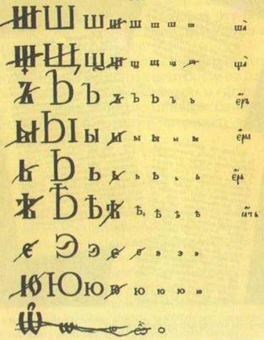
Правка алфавита Петром I
12+
На протяжении 1000 лет кириллица несколько раз видоизменялась.
В России этот алфавит прошел через шесть реформ, важнейшими из которых были реформы Петра I.
Он упростил азбуку. Петр I оставил старое написание букв в церковных книгах, а в книгах и документах ввел гражданский шрифт, близкий к современному и состоявший из 36 букв.
БИЦ-филиал № 11
Ул. Чехова 269
64-18-33
Эл.почта: f11@taglib.ru

Slide 17
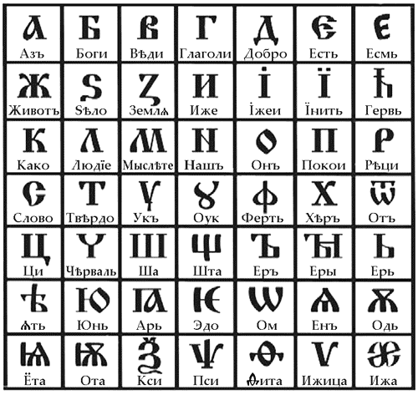
12+
В 1917 году из русского алфавита были исключены четыре буквы, таким образом, оставлены только 33.
В современном русском
алфавите нет букв:
«ЗЕЛО»
«И десятеричное»
«УК»
«ОМЕГА»
«ОТ»
«ЯТЬ»
«ЮС МАЛЫЙ»
«ЮС БОЛЬШОЙ»
«КСИ»
«ПСИ»
«ФИТА»
«ИЖИЦА».
А «ЕР» и «ЕРЬ»выполняют
роль твердого и мягкого знаков.
БИЦ-филиал № 11
Ул. Чехова 269
64-18-33
Эл.почта: f11@taglib.ru

Slide 18
12+
«САМЫЕ, САМЫЕ, САМЫЕ»...
Первая рукописная книга на Руси | Остромирово Евангелие (XI в.). В 1056-1057 гг. мастер книжного дела писец Григорий переписал Евангелие для Новгородского посадника Остромира. Сейчас книга хранится в Санкт-Петербурге.
Самая первая книга, напечатанная механическим способом | Библия И. Гутенберга (42 строки) изданная в 1452-1455 гг.
Самая первая русская печатная книга - | "Апостол" Ивана Федорова (1564 г.). В так называемой "Анонимной" типографии в Москве вместе с П.Г. Мстиславцем он напечатал первую точно датированную русскую печатную книгу, предварительно проведя большую текстологическую и редакторскую работу. Книга прекрасно оформлена, обильно орнаментирована.
Первая рукописная газета на Руси | "Куранты», начала выходить в 1621 г. по распоряжению царя Михаила Федоровича. Содержание газеты считалось государственной тайной, поскольку в ней приводились выдержки из иностранных газет о различных событиях в Европе. "Куранты" читали только царь и его ближайшее окружение. Газета выпускалась в одном экземпляре.
Самая первая библиотека на Руси | Была создана Ярославом Мудрым в Киеве в Софийском соборе в 1037 г.
БИЦ-филиал № 11
Ул. Чехова 269
64-18-33
Эл.почта: f11@taglib.ru

Slide 19




Советуем почитать!
12+
Язык и речь // Пословицы и поговорки. - Минск. : Харвест, 2005. – С. 84-86
Колесов, В. В.
Гордый наш язык... / В. В. Колесов. – СПб. : Авилон : Азбука-классика, 2007. - 223 с.
Ботвинник, М. Б.
Откуда есть пошел букварь / М. Ботвинник. - Минск : Вышэйшая школа, 1983. - 192 с.
Колесов, В. В.
История русского языка в рассказах /
В. В. Колесов. – СПб. : Авилон : Азбука-классика, 2007. - 223 с.
БИЦ-филиал № 11
Ул. Чехова 269
64-18-33
Эл.почта: f11@taglib.ru

Slide 20
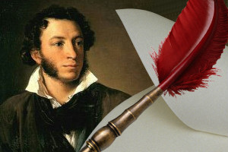

12+
Как материал словесности, язык славяно русский имеет неоспоримое превосходство перед всеми европейскими.
А.С. Пушкин.
БИЦ-филиал № 11
Ул. Чехова 269
64-18-33
Эл.почта: f11@taglib.ru

Slide 21
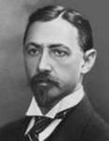

Молчат гробницы, мумии и кости,
Лишь слову жизнь дана:
Из древней тьмы, на мировом погосте
Звучат лишь Письмена...
И.Бунин
12+
БИЦ-филиал № 11
Ул. Чехова 269
64-18-33
Эл.почта: f11@taglib.ru

Slide 22
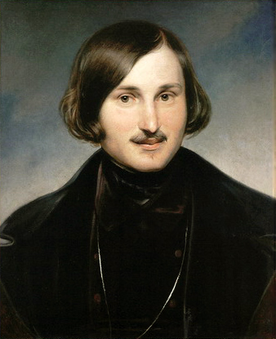
12+
Необыкновенный язык наш есть еще тайна. В нем все тоны и оттенки, все переходы звуков от самых твердых до самых нежных и мягких; он беспределен и может, живой как жизнь, обогащаться с быстротой поражающей.
Н. В. Гоголь
БИЦ-филиал № 11
Ул. Чехова 269
64-18-33
Эл.почта: f11@taglib.ru

Slide 23
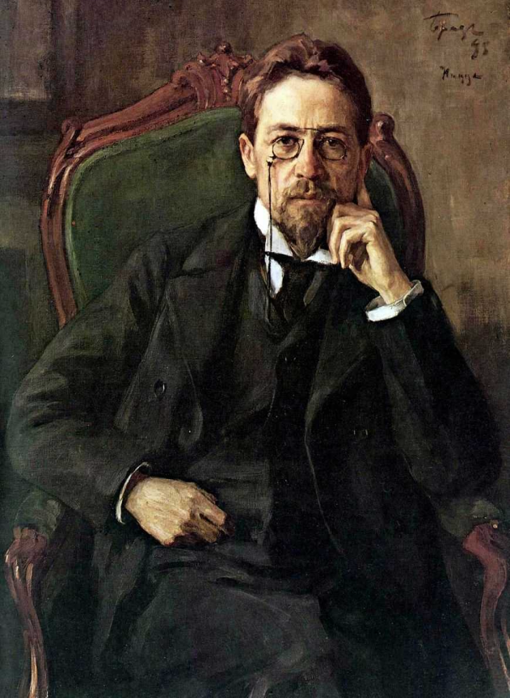
12+
По сути для интеллигентного человека дурно говорить должно считаться также неприлично, как не уметь читать и писать.
А. П. Чехов
БИЦ-филиал № 11
Ул. Чехова 269
64-18-33
Эл.почта: f11@taglib.ru

Slide 24
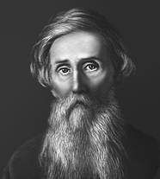
12+
Язык есть вековой труд целого поколения.
Язык не пойдет в ногу с образованием, не будет отвечать современным потребностям, если не дадут ему выработаться из своего сока и корня, перебродить на своих дрожжах.
В. И.Даль
(1801-1871)
БИЦ-филиал № 11
Ул. Чехова 269
64-18-33
Эл.почта: f11@taglib.ru

Slide 25
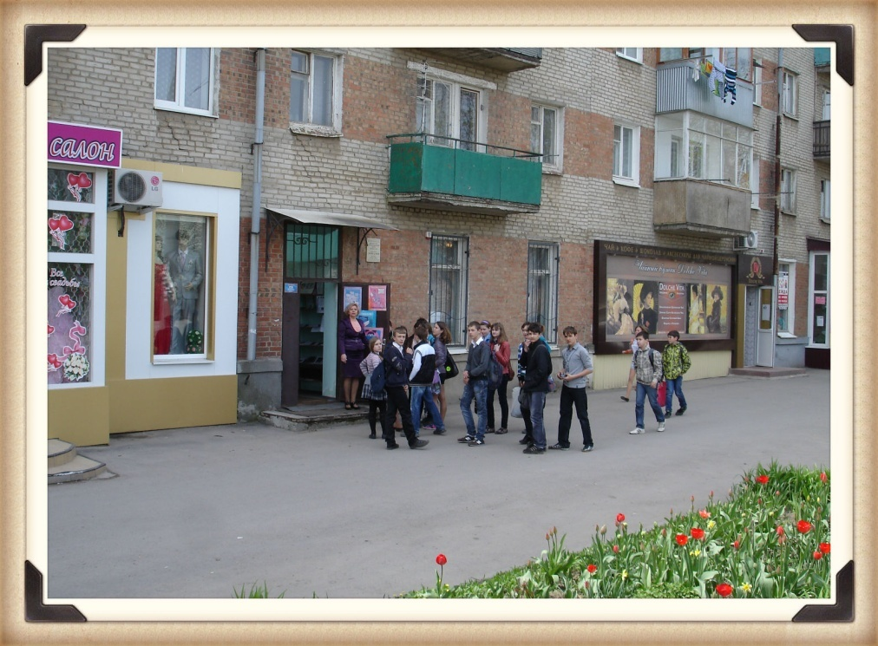
Спасибо за внимание!
12+
Мы ждем Вас, приходите,
наш адрес:
347930 г. Таганрог, ул. Чехова, 269
Телефон: 64-18-33
Эл.почта: f11@taglib.ru
Часы работы:
с 10.00 до 18.00
Выходные дни: пятница, суббота.
Последний рабочий день месяца –санитарный.
БИЦ-филиал № 11
Ул. Чехова 269
64-18-33
Эл.почта: f11@taglib.ru

